Slide 1
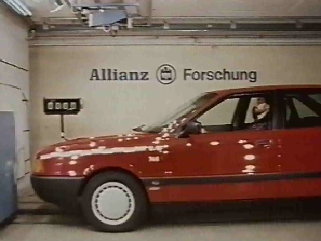
Programma natuurkunde HAVO

Slide 2
Materiaal Havo 4
Formules
(bij opdrachten en toetsen)
Tabellen
1. Systematische Natuurkunde:
havo4 A, havo4 B, hulpboek
2. BINAS
Werkschema:
Datum
Bestuderen
Maken
Doen
3. Grafische Rekenmachine (GR)
4. Studiewijzer
5. Practicum -opdrachten
6. Oefenopgaven

Slide 3
Programma Havo 4
Deel havo4 A en havo4 B
Spiegel,
lichtbreking,
Lenzen, 1/f = 1/v + 1/b, N = b/v
Vermogen (W)
Arbeid/energie (J)
soorten energie
Wet van Ohm Serie en parallel
Energie en vermogen
Veiligheid
H1 Basisvaardigheden
Eenheden
Rekenen/ afronden
richtingscoëfficiënt
y = 2.x + 3
y = 4.x²
H2 Beweging
tijd/afstand/snelheid
versnellen/vertragen/worp
H3 Krachten
wet van Newton
kracht en versnelling
H4 Arbeid en energie
H5 Licht en geluid
H6 Elektriciteit

Slide 4
Programma Havo 4
Deel havo4 A:
H1 Basisvaardigheden
H2 Beweging
H3 Kracht
H4 Arbeid en energie
Deel havo4 B:
H5 Licht en geluid
H6 Elektriciteit

Slide 5
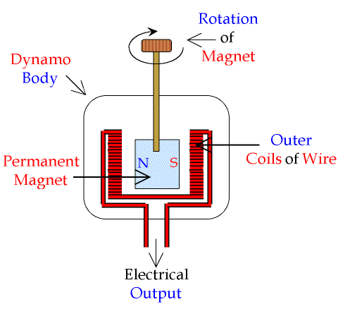
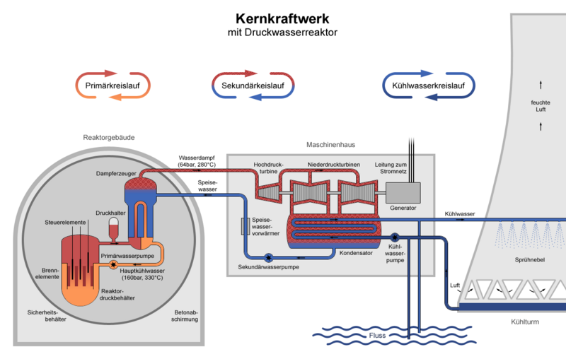
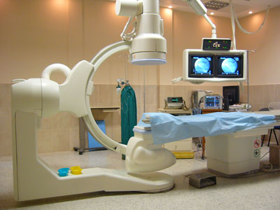
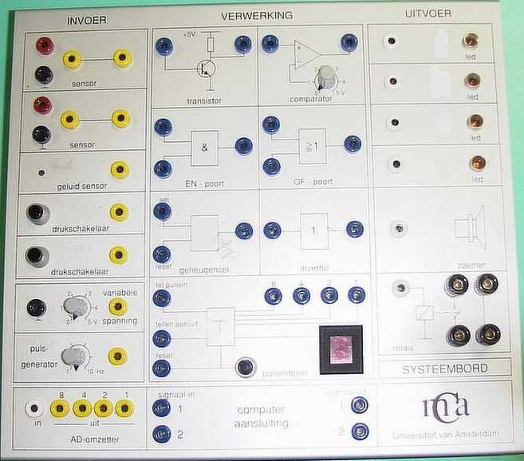
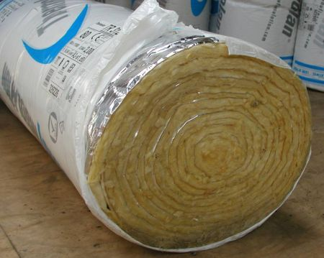
Programma Havo
Deel havo5:
radioactief verval,
halveringstijd,
Bestralen, E = mc²
Dynamo, microfoon, transformator
H1 Signaalverwerking
(Electro)magneten, elektromotor
H2 Trillingen en golven
Sensoren, EN-poort, OF-poort, regelsystemen . .
H3 Energie en warmte
Vering, muziekinstrumenten, geluid
H4 Elektromagnetisme
(water) verwarmen isolatie
rendement
H5 Opw. en transp. van el. energie.
H6 Straling en gezondheidszorg

Slide 6
Programma Havo
Deel havo5:
H1 Signaalverwerking
H2 Trillingen en golven
H3 Energie en warmte
H4 Elektromagnetisme
H5 Opw. en transp. van el. energie.
H6 Straling en gezondheidszorg

Slide 7
Resultaten:
HAVO 4:
1. so’s
2. practica: p’s
3. voortgangstoetsen: vt’s
4. Eén practische opdracht: p.o.
5. (school)examentoetsen: et’s
HAVO 5:
1. et’s
2. ce
se = gewogen gemiddelde et’s en p.o.
eindcijfer = (se + ce)/2

